Slide 1
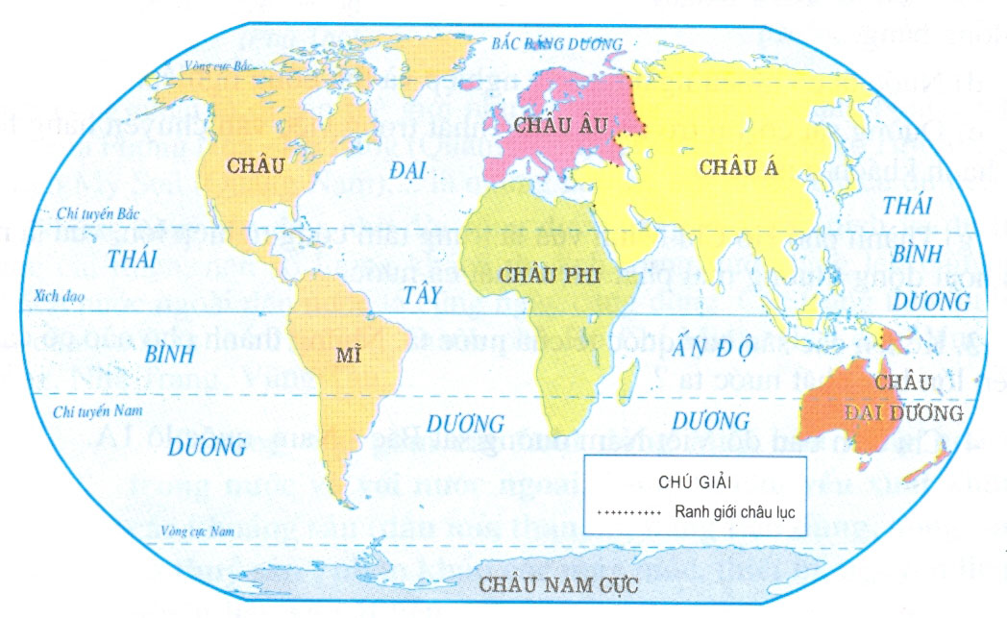
Địa lí
* Kiểm tra bài cũ:
Câu 1:Dựa vào lược đồ, hãy nêu vị trí địa lí và giới hạn của châu Á?
Câu 2: Hãy nêu đặc điểm tự nhiên của châu Á?

Slide 2
Địa lí
Châu Á (tiếp theo)
1. Dân cư châu Á:
- So sánh dân số châu Á với các châu lục khác ?
Châu lục | Dân số năm 2004 (triệu người)
Châu Á | 3875 (1)
Châu Mĩ | 876
Châu Phi | 884
Châu Âu | 728 (2)
Châu Đại Dương | 33
Châu Nam Cực
* Châu Á có dân số đông nhất thế giới.
* Dân số đông sẽ ảnh hưởng như thế nào đến môi trường?
- Môi trường bị ô nhiểm vì khí thải sinh hoạt nhiều.

Slide 3
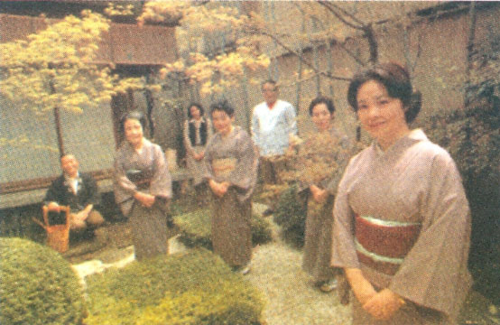
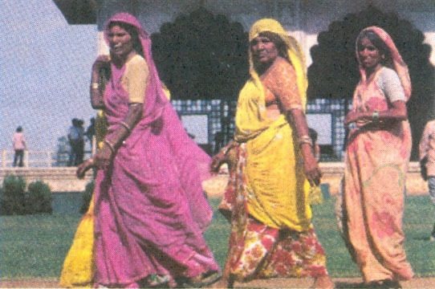

Địa lí
Châu Á (tiếp theo)
1. Dân cư châu Á:
- Màu da và trang phục của người châu Á?
Người dân Đông Á
(Nhật Bản)
Người dân Nam Á
(Ấn Độ)
Người Trung Quốc

Slide 4
Địa lí
Châu Á (tiếp theo)
1. Dân cư châu Á:
- Màu da và trang phục của người châu Á:
+ Đa số người dân châu Á là người da vàng.
+ Người dân ở các khu vực khác nhau có trang phục và phong tục khác nhau
- Người dân châu Á sống tập trung chủ yếu ở đâu?
+ Người dân châu Á sống tập trung chủ yếu ở đồng bằng châu thổ.
* Kết luận:
- Châu Á có số dân đông nhất thế giới. Phần lớn dân cư châu Á da vàng, họ sống tập trung đông đúc ở đồng bằng châu thổ.

Slide 5

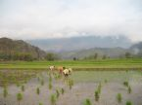

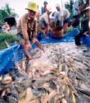
Địa lí
Châu Á (tiếp theo)
2. Hoạt động kinh tế:
- Một số hoạt động nông nghiệp:
1
1
2
3
4
Trồng Cà phê
Cấy lúa
Trồng chè
Nuôi cá

Slide 6
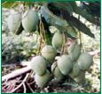


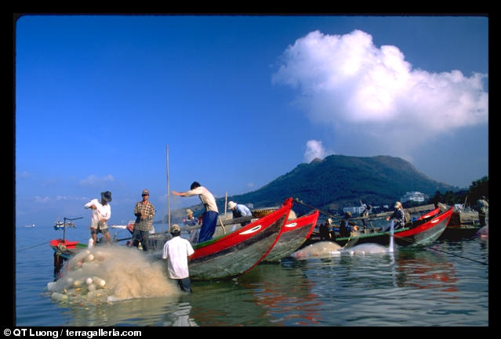
Địa lí
Châu Á (tiếp theo)
2. Hoạt động kinh tế:
- Một số hoạt động nông nghiệp:
5
6
7
8
Trồng cây
ăn quả
Trồng bông
Chăn nuôi
Đánh bắt cá

Slide 7




Địa lí
Châu Á (tiếp theo)
2. Hoạt động kinh tế:
- Một số hoạt động công nghiệp:
1
2
3
4
Khai thác dầu
Sản xuất ô tô
Khai thác than
Sản xuất thép

Slide 8
Địa lí
Châu Á (tiếp theo)
2. Hoạt động kinh tế:
* Nêu các hiện tượng làm ô nhiểm không khí ?
- Các nhà máy, xí nghiệp đó thải nhiều khói, bụi vào không khí.
* Chúng ta cần làm gì để giảm bớt khói, bụi lan vào không khí ?
Các nhà máy phải xây các ống khói cao hơn.
Các xe chở than cần có tấm bạc che đậy kĩ càng.

Slide 9
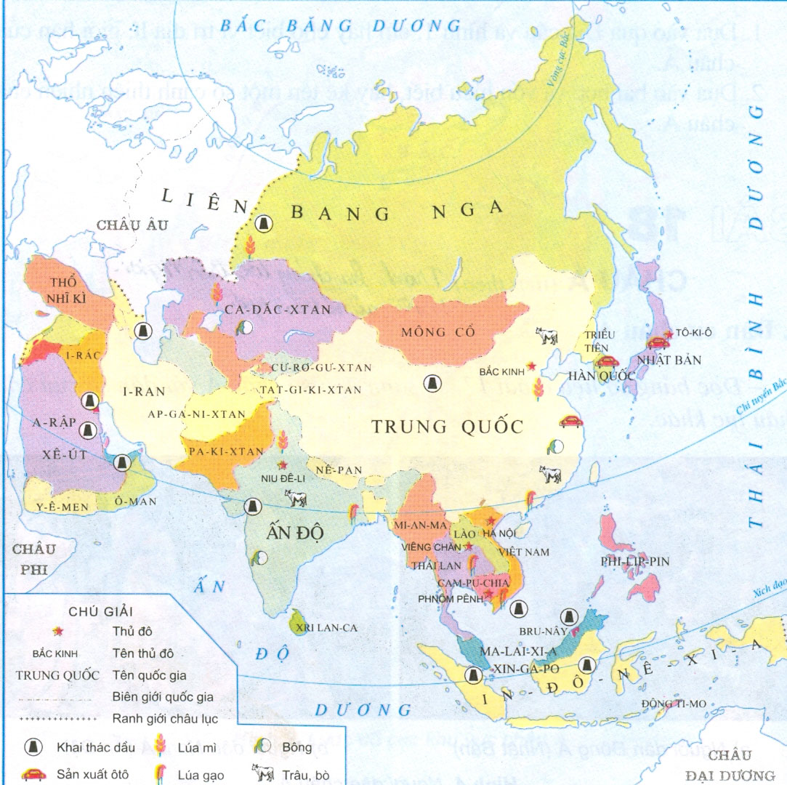
Địa lí
Châu Á (tiếp theo)
2. Hoạt động kinh tế:
- Sự phân bố các hoạt động kinh tế ở châu Á:
* Hãy quan sát lược đồ và hoàn thành bài tập sau:

Slide 10
Địa lí
Châu Á (tiếp theo)
2. Hoạt động kinh tế:
- Sự phân bố các hoạt động kinh tế ở châu Á:
Ngành sản xuất | Khu vực, quốc gia
Lúa gạo
Lúa mì
Bông
Nuôi bò
Khai thác dầu
Sản xuất ô tô

Slide 11
Địa lí
Châu Á (tiếp theo)
2. Hoạt động kinh tế:
- Sự phân bố các hoạt động kinh tế ở châu Á:
Ngành sản xuất | Khu vực, quốc gia
Lúa gạo
Lúa mì
Bông
Nuôi bò
Khai thác dầu
Sản xuất ô tô
Đông Nam Á, Trung quốc, Ấn Độ
Trung quốc, Ấn Độ, Ca-dắc-xtan
Trung quốc, Ấn Độ, Ca-dắc-xtan
Trung quốc, Ấn Độ
Tây Nam Á, Đông Nam Á
Nhật Bản, Trung Quốc, Hàn quốc

Slide 12
Địa lí
Châu Á (tiếp theo)
2. Hoạt động kinh tế:
* Kết luận:
- Người dân châu Á phần lớn làm nông nghiệp, nông sản chính là lúa gạo, lúa mì, thịt, trứng,..
- Một số nước phát triển ngành công nghiệp khai thác dầu mỏ, sản xuất ô tô, sản xuất thép ...

Slide 13
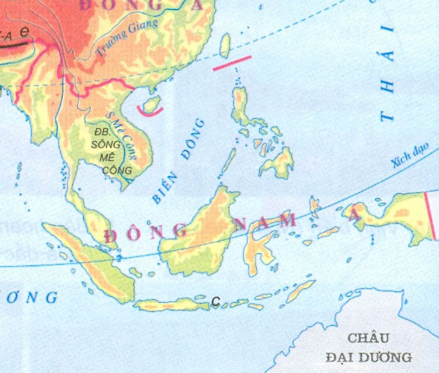
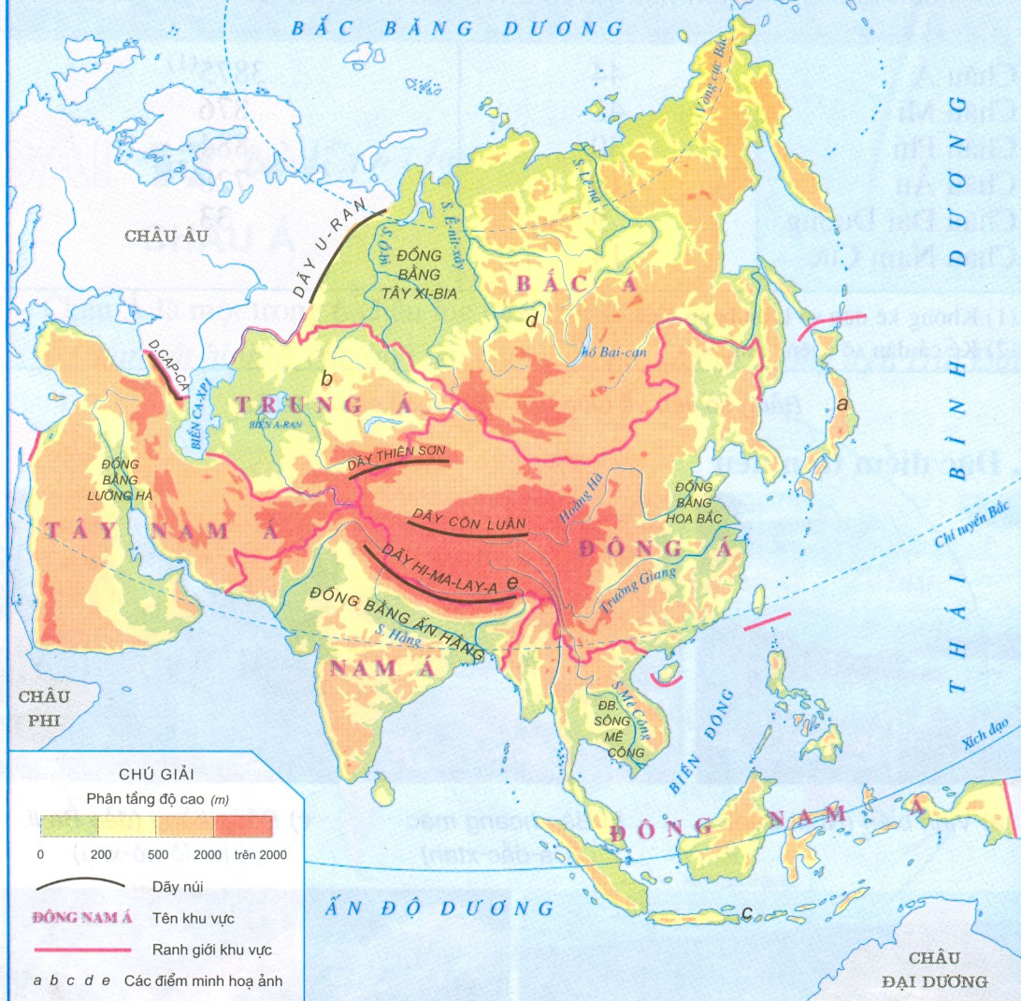
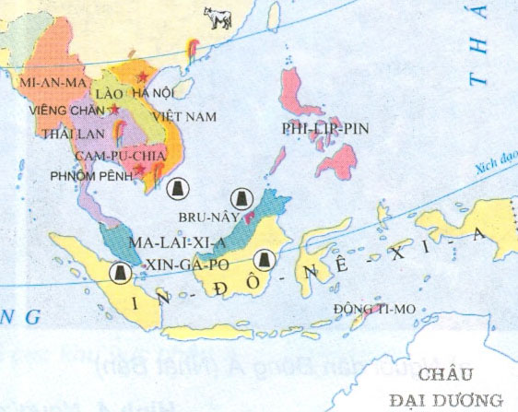
Địa lí
Châu Á (tiếp theo)
3. Khu vực Đông Nam Á:
* Dựa vào lược đồ,hãy trả lời các câu hỏi sau:

Slide 14
Địa lí
Châu Á (tiếp theo)
3. Khu vực Đông Nam Á: (Thảo luân nhóm đôi)
* Câu1:Hãy nêu vị trí và đới khí hậu của khu vực Đông Nam Á?
- Khu vực Đông Nam Á có xích đạo chạy qua, khí hậu gió mùa nóng ẩm
*Câu 2:Hãy nêu tên các nước ở khu vực Đông Nam Á?
- Khu vực Đông Nam Á có 11 quốc gia: Việt Nam, Lào, Cam-pu-chia, Thái Lan, Mi-an-ma, Bru-nây, Xin-ga-po, In-đô-nê-xi-a, Phi-lip-pin, Đông–ti-mo và Ma-lai-xi-a.
*Câu 3:Hãy nêu các ngành sản xuất của khu vực Đông Nam Á?
- Khu vực Đông Nam Á sản xuât nhiều loại nông sản và khai thác khoáng sản.

Slide 15
Địa lí
Châu Á (tiếp theo)
3. Khu vực Đông Nam Á:
* Kết luận:
- Khu vực Đông Nam Á có khí hậu gió mùa, nóng ẩm.
- Người dân trồng nhiều lúa gạo, cây công nghiệp, khai thác khoáng sản.

Slide 16
Địa lí
Châu Á (tiếp theo)
* Tổng kết:
- Châu Á đông dân nhất thế giới. Phần lớn dân cư là người da vàng, họ sống tập trung đông đúc tại các đồng bằng châu thổ và sản xuất nông nghiệp là chính. Một số nước châu Á có nền công nghiệp phát triển.
- Khu vực Đông Nam Á chủ yếu có khí hậu gió mùa nóng ẩm; ở đây sản xuất nhiều nông sản và khai thác khoáng sản
Dặn dò:Về nhà học bài và tìm hiểu
các nước láng giềng của Việt Nam

Slide 17

Chân thành cảm ơn
các thầy cô giáo
và các em học sinh

